Slide 1



第六章 定积分
习题课
一、主要内容
二、例题

Slide 2
一、主要内容
问题1:
曲边梯形的面积
问题2:
变速直线运动的路程
定积分的应用
定积分
广义积分
存在定理
定积分的
计算法
定积分
的性质
牛顿-莱布尼茨公式

Slide 3
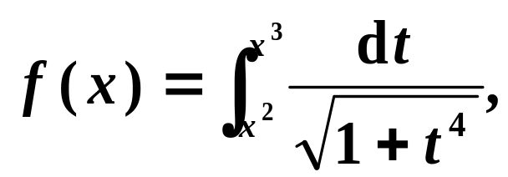
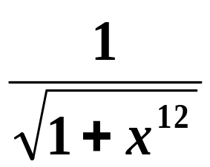
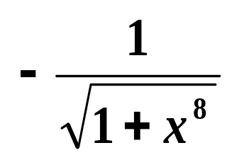
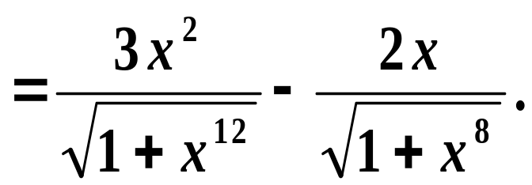
二、典型例题
例1 求函数 导数 f ′ (x) .
解
f ′ (x)=
⋅3 x²
⋅2x

Slide 4
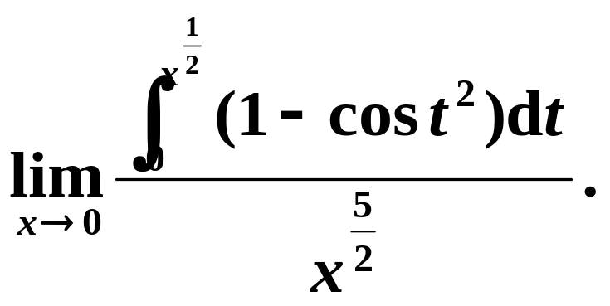
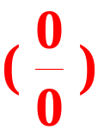
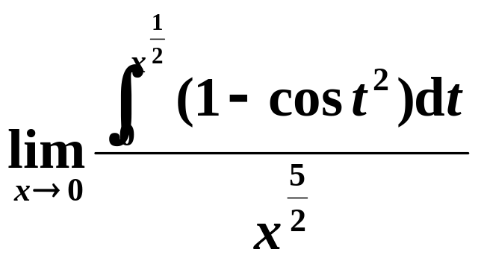
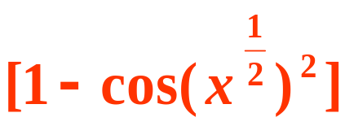
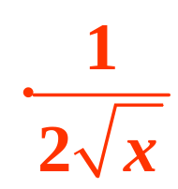
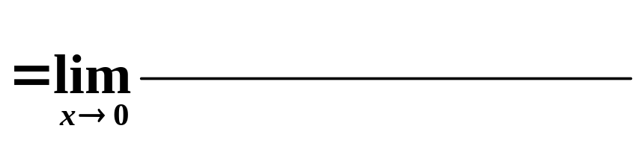
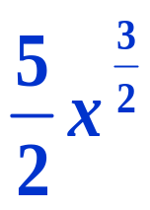
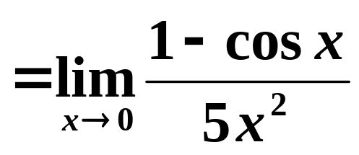
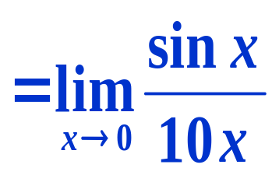
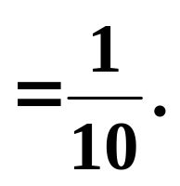
例2 求极限
解

Slide 5
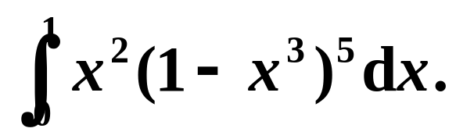
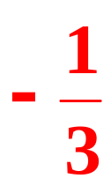
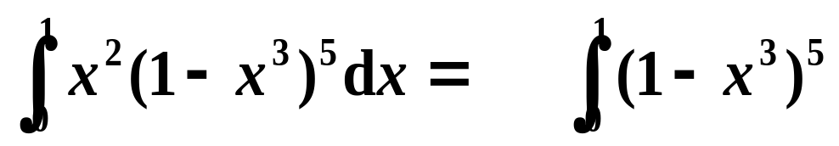
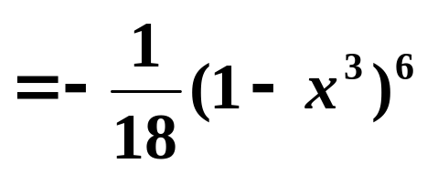

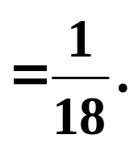
例3 计算下列积分
1
解
d(1−x³)

Slide 6
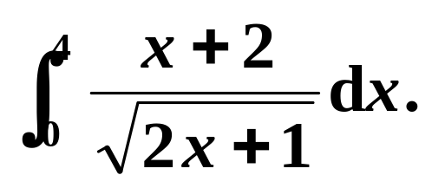
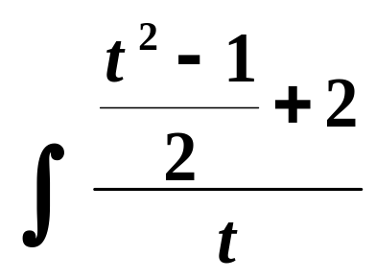
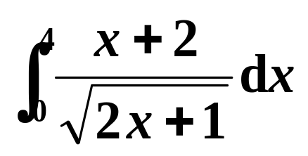

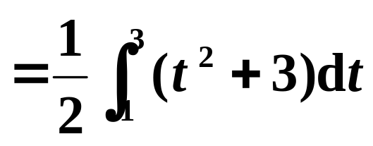
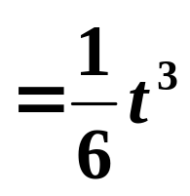

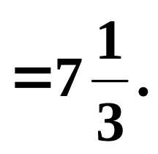
例3 计算下列积分
2.
解
3
⋅t dt
1
+ 3

Slide 7
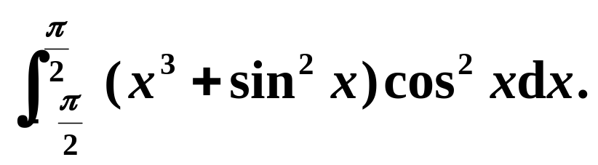
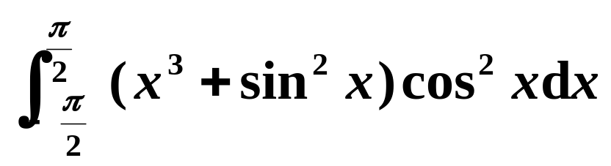
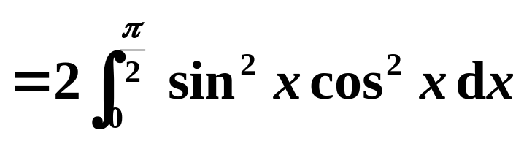
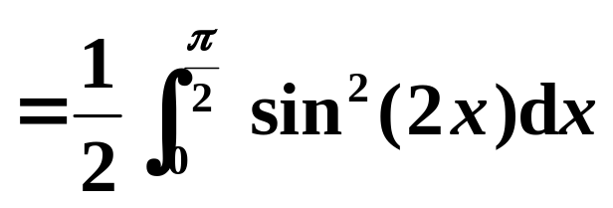
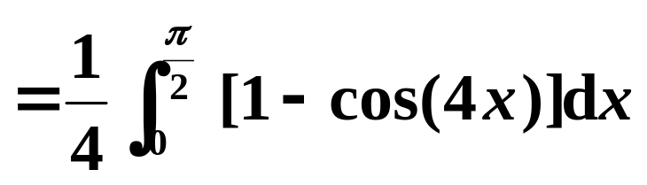
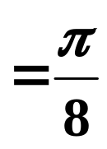
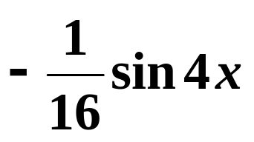

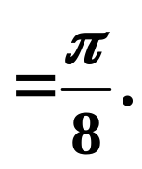
例3 计算下列积分
3.
解
奇函数
偶函数
2001数2

Slide 8
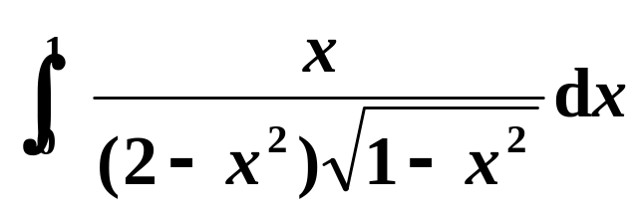

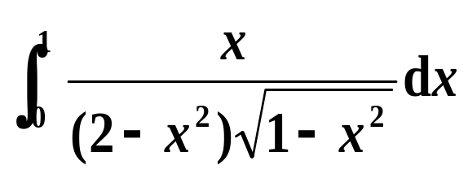
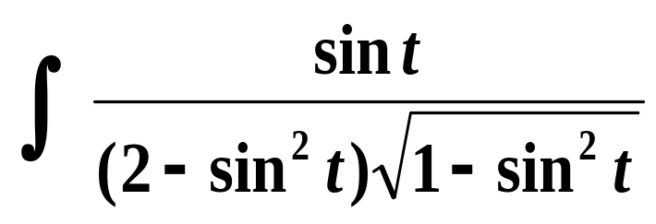
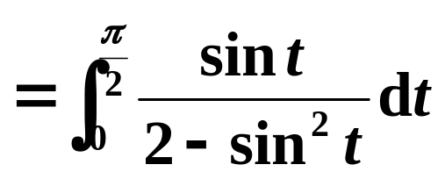
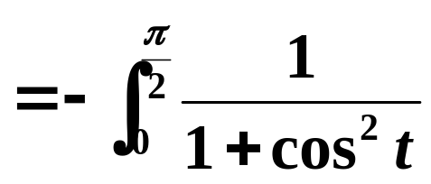

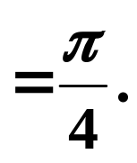
例3 计算下列积分 4
x=sint
解
⋅cost dt
0
⋅dcos t
= − arctan( cos t )
= − arctan0+arctan 1

Slide 9
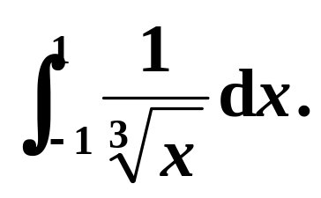
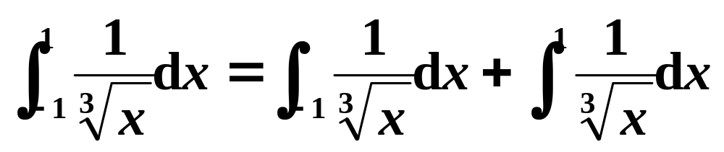
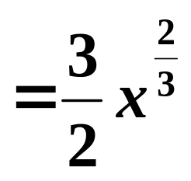
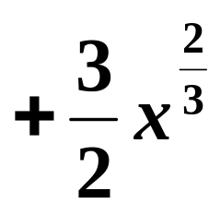
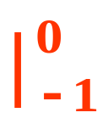

例3 计算下列积分
5.
0
0
解
0
= 0 .

Slide 10
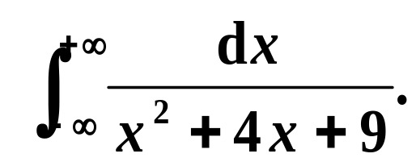
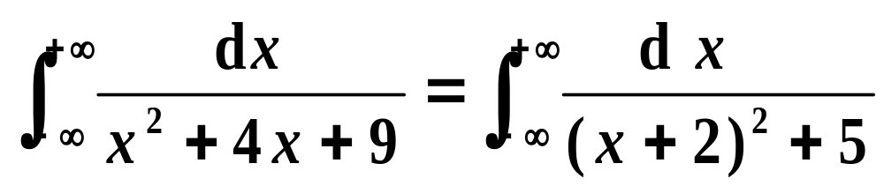
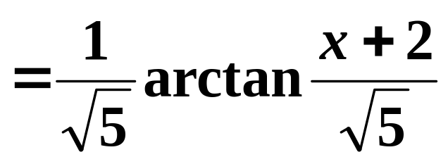
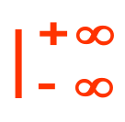
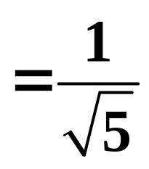
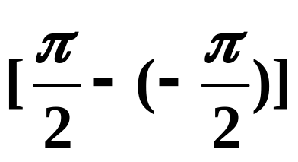

例3 计算下列积分
6.
( +2)
解

Slide 11






例3 计算下列积分
7.
+∞
解
⋅ 2t dt
0
= 2 arctan t
= π .

Slide 12











例4 应用题
1 求抛物线 y= x²与直线y= 所围成的图形及抛物线 y= x², y= 与y= 2 所围成的图形的面积.
抛物线 y= x² 直线 y= 的交点为:
(1, 1),
解
1
y
A₁=
y=x²
1
A₁
0
1
x
P₂₁₆ 习题六 21-(12)

Slide 13












例4 应用题
1 求抛物线 y= x²与直线y= 所围成的图形及抛物线 y= x², y= 与y= 2 所围成的图形的面积.
解
抛物线 y= x² 直线 y= , y= 2的交点为:
P₂₁₆ 习题六
21-(12)
(1, 1),
(3, 2) ,
y
y=x²
2
A₂ =
[2y −1− ( )]dy
2
A₂
= y ²
1
x
0
1
3

Slide 14



















例4 应用题
2. 求曲线 x²+y²= 1与 y²= x所围成的两个图形中较小的一块分别绕x轴与y轴旋转产生的旋转体的体积.
解
由 得两曲线交点:
y
x²+y²=1
+π
0
1
x
V_{y} = 2π { }
P₂₁₆ 习题六
(A) 25--(4)
=2π { }

Slide 15



例4 应用题
3. 设某煤矿投资2000万元建成, 在时刻t 的追加成本和增加收益分别为
试确定该厂在何时停止生产可获得最大利润? 最大利润是多少?
解
总利润函数
L(t)=R(t)−C(t),
L′ (t)=R′ (t)−C′ (t)
令L′ (t)=0,
得 t=8,
因为注点唯一, 所以该厂在时刻 t=8 停止生产可获得最大利润, 其最大利润

Slide 16




因为注点唯一, 所以该厂在时刻t=8停止生产可获得最大利润, 其最大利润
−C(0)
C(0)=2000万元
=12×8
−20
=18.4 (百万元)
=1840 (万元) .

Slide 17









例5 证明
证
1

Slide 18


作业 P₂₁₅₋₋₂₁₆ 习题六 (A)
21. 求下列各题中平面图形的面积
(5) 求在区间[0, ]上,曲线 y=sin x与直线 x=0 , y=1 所围成的平面图形的面积.
(7) 求曲线 y= x²−8与直线 2x+y+8=0, y = − 4 所围成的平面图形的面积.
25. 求下列平面图形的分别绕x轴、y轴旋转产生的旋转体的体积.
(1) 曲线 y= 与直线x=1, x=4, y=0 所围成的图形.
(3) 曲线 y= x ³ 与直线x=2, y=0 所围成的图形.

Slide 19












P₂₁₅ 习题六 (A) -- 21
21--(5)求在区间[0, ]上,曲线 y=sin x与直线 x=0 , y=1 所围成的平面图形的面积.
P₂₁₅ 习题六 21-(5)
解
曲线 y=sin x与直线 y=1相交于
选x 为积分变量
y
y=sin x
1
(1−sinx)dx
0
x=arcsin y
x
+cos x
0
注: 若选y 为积分变量, 则
1
arcsiny dy
= arcsiny ⋅y
⋅ydy
0

Slide 20






P₂₁₅ 习题六 (A) -- 21
21 -- (7) 求曲线 y= x²−8与直线 2x+y+8=0, y = −4 所围成的平面图形的面积.
y
y=x²−8
解
y= x²−8, 2x+y+8=0, y= − 4的交
点为
x
−2
2
(−2, −4), (0, −8), (2, −4),
0
选y 为积分变量, 则
− 4
dy
(−2,−4)
(2,−4)
− 8
y= −4
+16
A
P₂₁₅ 习题六 21-(7)
(0, −8)
2x+y+8=0

Slide 21







例4 应用题
3. 求曲线 y= 与直线x=1, x=4, y=0 所围成的图形分别绕x轴与y轴旋转产生的旋转体的体积.
y
解
y²=x
2
1
0
1
4
x
V_{y} =π⋅4²⋅2−
π ⋅1² ⋅1 −
= 31π − π
P₂₁₆ 习题六 25-(1)

Slide 22










25. 求下列平面图形的分别绕x轴、y轴旋转产生的旋转体的体积.
(3) 曲线 y= x ³ 与直线x=2, y=0 所围成的图形.
解
曲线 y=x³、x=x、y=0 的交点为
y
y=x³
(0, 0), (0, 2), (2, 8)
8
2
0
x=2
1
8
0
1
2
x
V_{y} =π⋅2²⋅8 −
0
= 32π −

Slide 23







作业 P₂₁₆ 习题六 (A)
29 判断下列广义积分的敛散性
(1)
(2)
(3)
(4)
(5)
(6)
(7)

Slide 24



29 判断下列广义积分的敛散性
(1)
解
d(− x )
= − e ^{− x}
= − (0 − 1)
= 1 .

Slide 25




29 判断下列广义积分的敛散性
(2)
解
= + ∞,
所以,
发散.

Slide 26







29 判断下列广义积分的敛散性
(3)
解
d(e ^{− x} )
u
= − x⋅ e ^{−x}
− e ^{−x}
− (0 − 1)
= 1 .

Slide 27





29 判断下列广义积分的敛散性
(4)
解
d(1+x²)
= + ∞,
所以,
发散.

Slide 28




29 判断下列广义积分的敛散性
(5)
解
− d(1− x)
= 2 .

Slide 29




29 判断下列广义积分的敛散性
(6)
解
= arcsin x
+ arcsin x
= π .

Slide 30





29 判断下列广义积分的敛散性
(7)
1
解
又
= +∞
发散.
所以
发散.

